Slide 1
Взаимодействие 1С с сетью Интернет

Slide 2
Дополнительные материалы
Урок 63. Обработка: получение валюты с сайта центрального банка (Часть 3)
https://dzen.ru/a/YN4NWFLVGURgFeSo?ysclid=mnjclm0gj9367105741
https://habr.com/ru/articles/148658/
[ Интеграция ] Как настроить обмен 1С с интернет-сервисами
https://курсы-по-1с.рф/articles/2017-09-07-exchange-with-internet-services/?ysclid=mnjco31ag488206034
Интеграция сайта с 1С: как подключить и связать веб-ресурс с ПО — инструкция подключения и синхронизации
https://www.cleverence.ru/articles/elektronnaya-kommertsiya/integratsiya-sayta-s-1s-kak-podklyuchit-i-svyazat-veb-resurs-s-po-instruktsiya-podklyucheniya-i-sinkh/

Slide 3
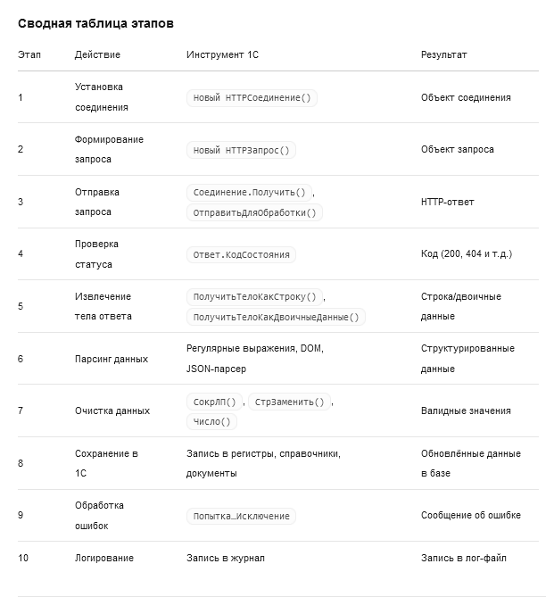

Slide 4

&НаКлиенте
Процедура ВызовКлиента(Команда)
ПолучитьКурсЦБ();
КонецПроцедуры
Процедура ПолучитьКурсЦБ()
Попытка
Соединение = Новый HTTPСоединение("www.cbr.ru", 443, , , , , Новый ЗащищенноеСоединениеOpenSSL());
Запрос = Новый HTTPЗапрос("scripts/XML_daily.asp");
Ответ = Соединение.Получить(Запрос);
Если Ответ.КодСостояния <> 200 Тогда
Сообщить("Ошибка HTTP: " + Ответ.КодСостояния);
Возврат;
КонецЕсли;
ТекстОтвета = Ответ.ПолучитьТелоКакСтроку();
// Создаем объект для работы с регулярными выражениями
РегулярноеВыражение = Новый COMОбъект("VBScript.RegExp");
РегулярноеВыражение.IgnoreCase = Истина; // Игнорировать регистр
РегулярноеВыражение.Global = Истина; // Искать все совпадения
// Ищем блок USD. Шаблон: <CharCode>USD</CharCode>...<Value>число</Value>
РегулярноеВыражение.Pattern = "<CharCode>USD</CharCode>.*?<Value>([\d,]+)</Value>";
Совпадения = РегулярноеВыражение.Execute(ТекстОтвета);
Если Совпадения.Count() > 0 Тогда
// Берем первое найденное совпадение (группа 1 содержит само число)
КурсСтрока = Совпадения.Item(0).SubMatches(0);
КурсЧисло = Число(СтрЗаменить(КурсСтрока, ",", "."));
Сообщить("Курс доллара на сегодня (ЦБ РФ): " + КурсЧисло + " руб.");
Иначе
Сообщить("Не удалось найти USD в ответе ЦБ РФ.");
КонецЕсли;
Исключение
Сообщить("Произошла ошибка: " + ОписаниеОшибки());
КонецПопытки;
КонецПроцедуры

Slide 5
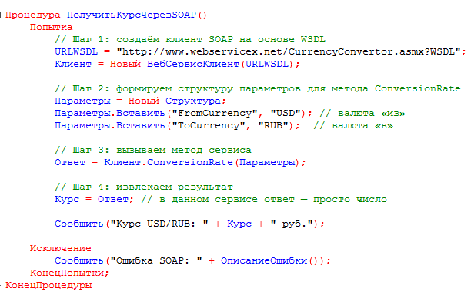
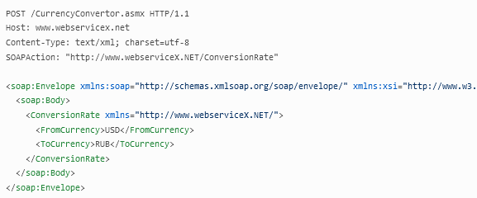
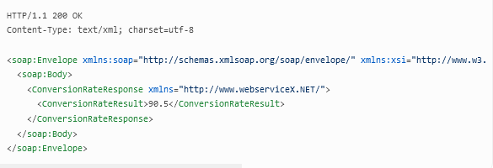
SOAP-взаимодействие
SOAP‑запрос (автоматически формируется 1С)
SOAP‑ответ (автоматически парсится 1С)

